Slide 1


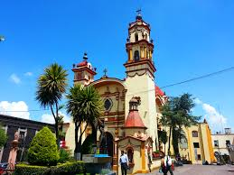
UNIVERSIDAD AUTÓNOMA DEL ESTADO DE MÉXICO
FACULTAD DE ARQUITECTURA Y DISEÑO
Licenciatura en Arquitectura
Unidad de aprendizaje:
PATRIMONIO HISTÓRICO ARQUITECTÓNICO
Tipología del Patrimonio cultural
Séptimo Semestre OTOÑO 2019
Dra. en GAP Margarita Isabel Sena Sánchez

Slide 2
OBJETIVO Y UNIDAD DE COMPETENCIA
Objetivos de la unidad de aprendizaje.
Apreciar un patrimonio cultural histórico arquitectónico y aplicar los procesos de restauración de una edificación histórica.
Contenidos:
Definición de patrimonio tangible e intangible
Unidad 1. Conceptos y aproximaciones de patrimonio
Objetivo: Conocer los diferentes patrimonios históricos- arquitectónicos.

Slide 3
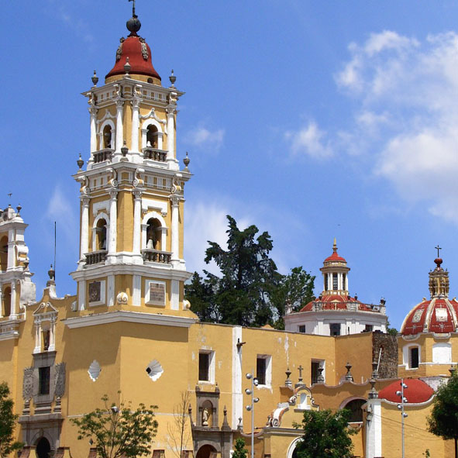
CONTENIDO DE LA UNIDAD
Contenidos:
Definición de patrimonio tangible e intangible
Imagen 1.- Templo del Carmen, Fuente: https://programadestinosmexico.com/que-ver/arquitectura-colonial/arquitectura-colonial-en-toluca.html

Slide 4
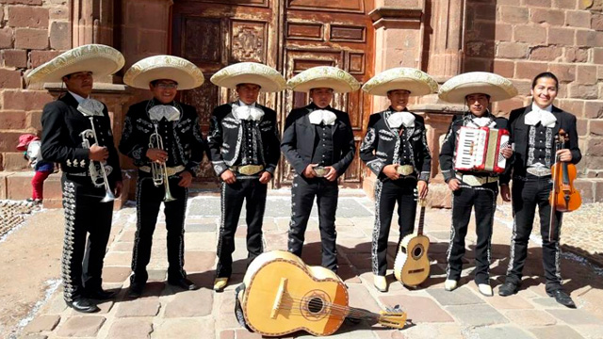
EL PATRIMONIO A TRAVÉS DEL APRENDIZAJE SIGNIFICATIVO
EL ALUMNO CONTESTARÁ LAS SIGUIENTES PREGUNTAS:
¿Qué es el Patrimonio?
¿Tipos de patrimonio?
¿Citar un ejemplo de patrimonio de México?
Imagen 2.- El mariachi, Fuente: https://www.mimorelia.com/festival-del-mariachi-llegara-a-tenencias-de-morelia/

Slide 5
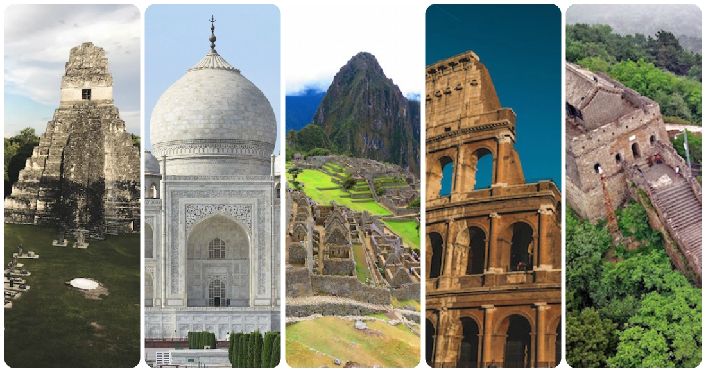
SIGNIFICADO DE PATRIMONIO
La palabra patrimonio tiene varios significados, según la Etimología deriva del latín patrimonium y se utilizaba por los romanos para designar los bienes que heredaban los hijos de su padre y abuelos. Solo se usaba (por derecho paterno) como lo define Korstanje (2007) descomponiéndose en el término Patri (padre) y onium (recibido) que significa lo recibido por línea paterna o por el padre.
Imagen 3.- Patrimonio de la humanidad Fuente: https://www.sinembargo.mx/18-04-2019/3568176

Slide 6
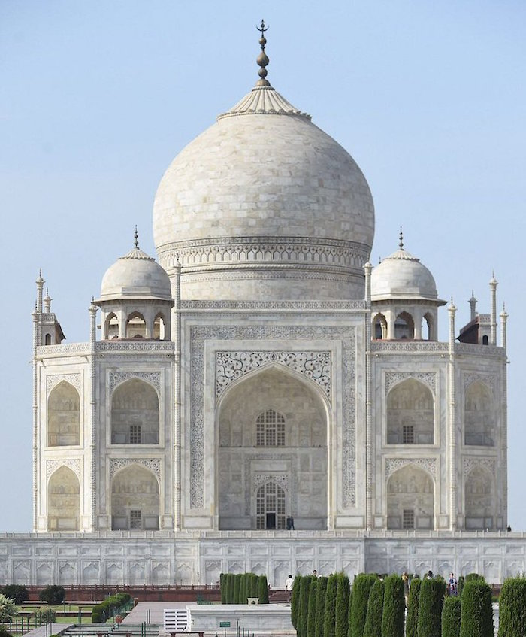
SIGNIFICADO PATRIMONIO SEGÚN UNESCO:
La Organización de las Naciones Unidas para la Educación, la Ciencia y la Cultura (UNESCO, 2016, párr. 2) lo considera como “el legado que se recibe del pasado, que se vive en el presente y que se transmite a las generaciones futuras”.
Imagen 4.- Taj Mahal, Fuente: https://www.sinembargo.mx/18-04-2019/3568176

Slide 7
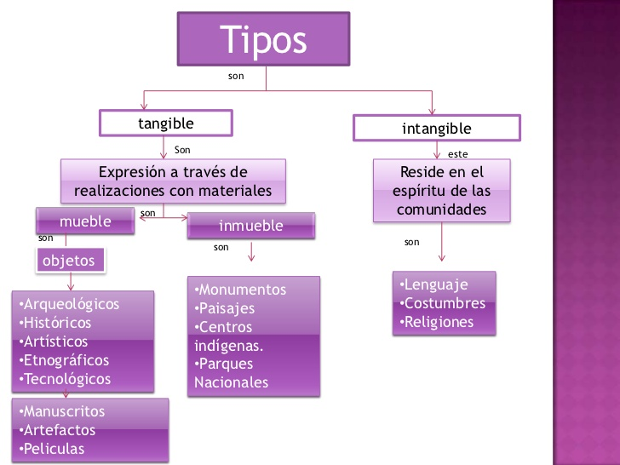
DIVISIÓN PATRIMONIO SEGÚN UNESCO:
Imagen 5- División del patrimonio, Fuente: https://www.slideshare.net/Dannaacg/patrimonio-cultural-14565609/3

Slide 8
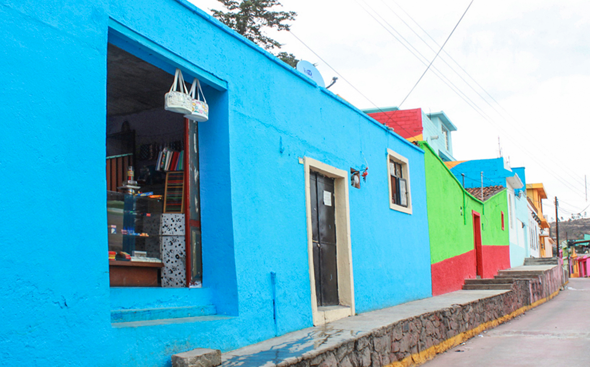
PATRIMONIO CULTURAL
Por su parte Díaz, M. C. (2007, p. 4) plantea al Patrimonio Cultural, como “sistémico y multidisciplinario teniendo en cuenta las diferentes ciencias y disciplinas que deben incorporarse y, tenerse en cuenta para investigarlo científicamente, definir, declarar, preservarlo e intervenirlo en caso necesario”.
Imagen 6.- El Cóporo, Fuente: https://www.elsoldetoluca.com.mx/policiaca/el-coporo-un-barrio-bravo-281111.html

Slide 9
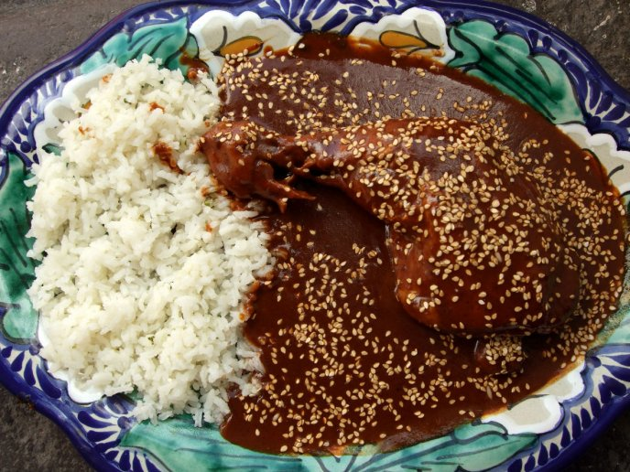
TIPOS DE PATRIMONIOS CULTURALES
El Patrimonio Cultural se sub-clasifica, según la UNESCO en diversos patrimonios con la finalidad de agrupar los distintos tipos de bienes y facilitar su estudio y tratamiento, lo divide en Patrimonio Tangible e Intangible.
Para Rivera (2016) dentro del Patrimonio Tangible se encuentran Patrimonios Muebles e Inmuebles.
Imagen 7.- El Mole Poblano, Fuente: https://www.cocinadelirante.com/receta/carne/mole-con-pollo

Slide 10
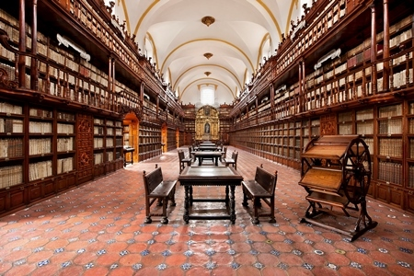
PATRIMONIO TANGIBLE MUEBLE
El Patrimonio Cultural Tangible Mueble son los objetos que pueden constituir colecciones y siguen siendo utilizadas por los ciudadanos. Las colecciones culturales pueden ser de objetos religiosos, etnográficos, tecnológicos, históricos, artísticos, arqueológicos y artesanales y forman parte de los museos, bibliotecas y archivos.
Imagen 8.- Acervo de la biblioteca Palafoxiana de Puebla, Fuente: http://palafoxiana.com/biblioteca/

Slide 11
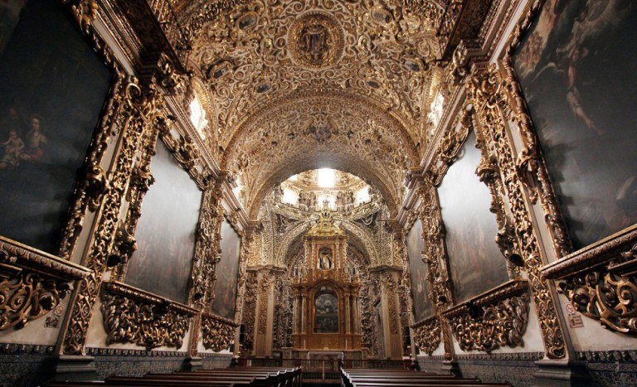
PATRIMONIO TANGIBLE INMUEBLE
El Patrimonio Tangible Inmueble está compuesto sitios, obras de ingeniería, lugares, edificaciones, conjuntos arquitectónicos, zonas típicas, centros industriales y monumentos de interés o valor relevante desde los puntos de vista arqueológicos, históricos, arquitectónicos, artísticos o científicos. Como menciona Rivera (2016) son obras que no pueden ser trasladadas de un sitio a otro.
Imagen9.- Capilla del Rosario, Puebla, Fuente: https://www.angelopolis.com/capilla-del-rosario-la-joya-del-barroco-poblano/

Slide 12
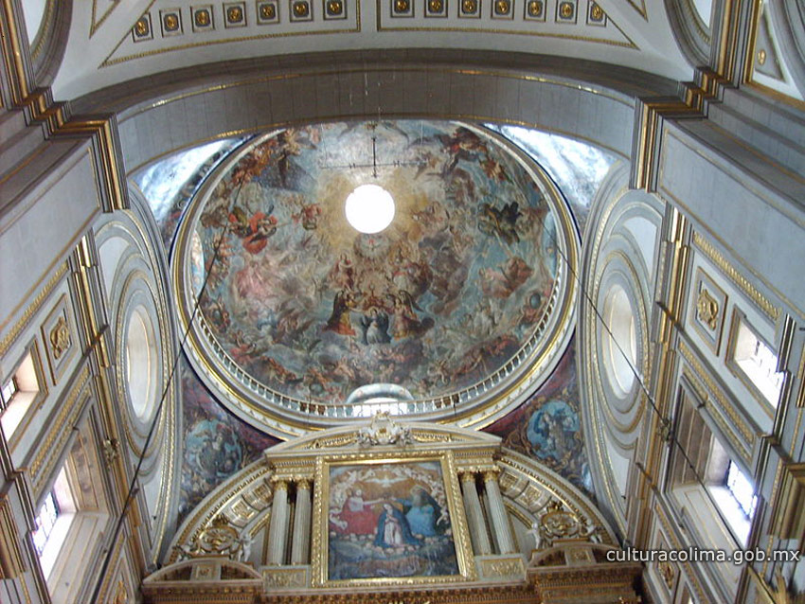
PATRIMONIO CULTURAL MATERIAL
El patrimonio cultural material abarca monumentos (obras arquitectónicas, esculturas, pinturas y obras de carácter arqueológico), conjuntos (construcciones aisladas o reunidas), lugares (obras del hombre y la naturaleza) y artefactos culturales.
Imagen 10 .-http://culturacolima.gob.mx/el-estado-de-puebla-presenta-el-mural-de-su-catedral-candidato-a-pintura-universal-en-mexico/

Slide 13
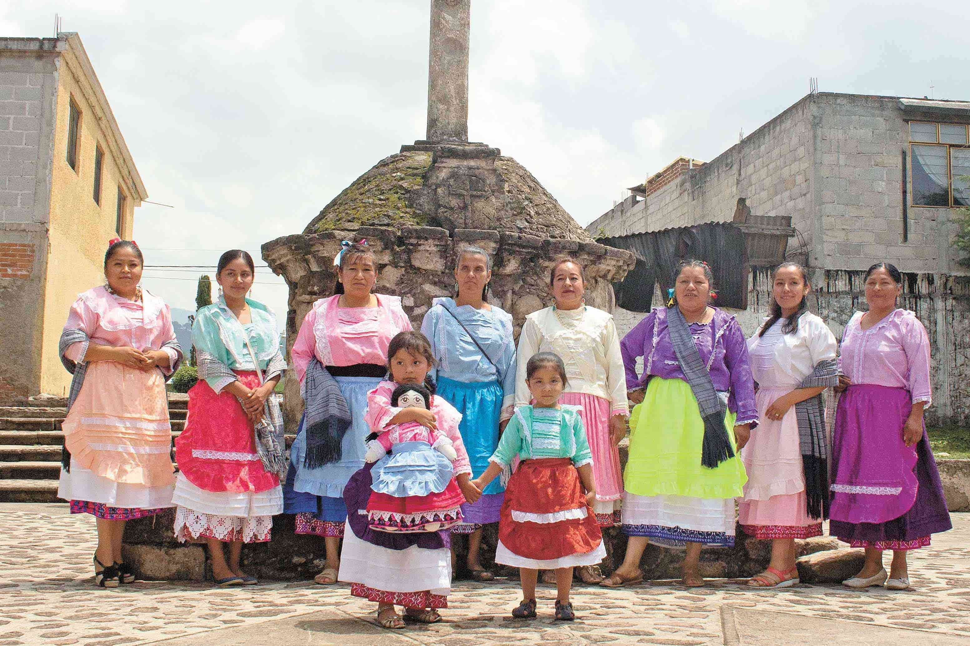
PATRIMONIO INTANGIBLE SEGÚN CONVENCIÓN PARA LA SALVAGUARDA
El Patrimonio Intangible lo define la Convención para la salvaguardia del patrimonio cultural inmaterial 2003, como:
Aquel patrimonio que debe salvaguardarse y consiste en el reconocimiento de los usos, representaciones, expresiones, conocimientos y técnicas transmitidos de generación en generación y que infunden a las comunidades y a los grupos un sentimiento de identidad y continuidad, contribuyendo así a promover el respeto a la diversidad cultural y la creatividad humana. (párr. 1)
Imagen 11.- Otomíes, Fuente: https://www.el-mexicano.com.mx/nacional/otomies-buscan-preservar-su-identidad-/2029880

Slide 14
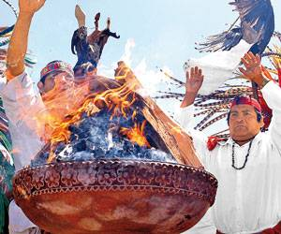
EJEMPLOS PATRIMONIO CULTURAL INMATERIAL
Tradiciones y expresiones orales.
Las artes del espectáculo.
Los usos sociales, rituales y actos festivos.
Los conocimientos y usos relacionados con la naturaleza y el universo.
Las técnicas ancestrales tradicionales.
Los instrumentos, objetos, artefactos y espacios culturales que son inherentes a las prácticas y expresiones culturales
Imagen 12.- Ritos mazahuas Fuente: http://rescatandolacultura-mazahua.blogspot.com/2013/04/fuego-nuevo.html?view=timeslide

Slide 15
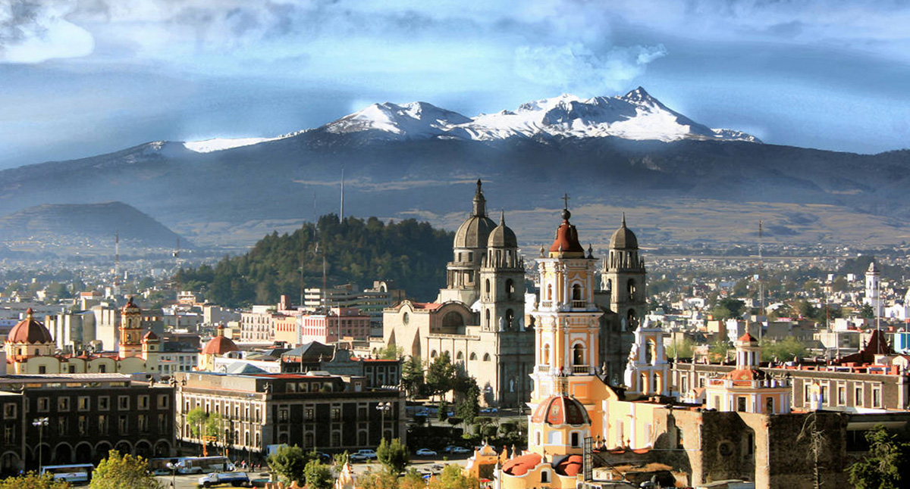
DIVISIÓN PATRIMONIO CULTURAL INMATERIAL CINU
Sitios patrimonio cultural
Ciudades históricas
Sitios sagrados naturales (sitios naturales con valor religioso para algunas culturas)
Paisajes culturales
Patrimonio cultural subacuático (sitios sumergidos de interés cultural para el hombre)
Museos
Imagen 13.- Centro Histórico de Toluca Fuente: https://viamexico.mx/las-5-mejores-fotos-toluca/

Slide 16
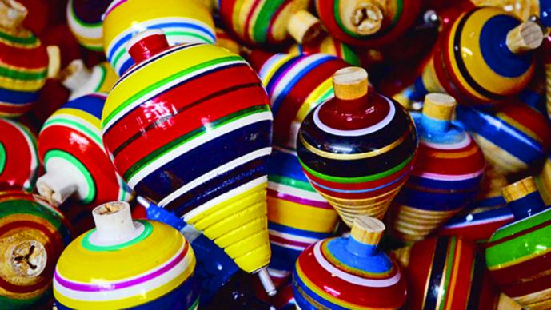
DIVISIÓN PATRIMONIO CULTURAL INMATERIAL CINU
Patrimonio cultural móvil (pinturas, esculturas, grabados, entre otros)
Artesanías
Patrimonio documental y digital
Patrimonio cinematográfico
Tradiciones orales
Idiomas
Eventos festivos
Ritos y creencias
Imagen 14.- Artesanías Toluca Fuente: https://www.elgrafico.mx/toluca/07-01-2018/artesanos-luchan-contra-juguetes-chinos-en-toluca

Slide 17
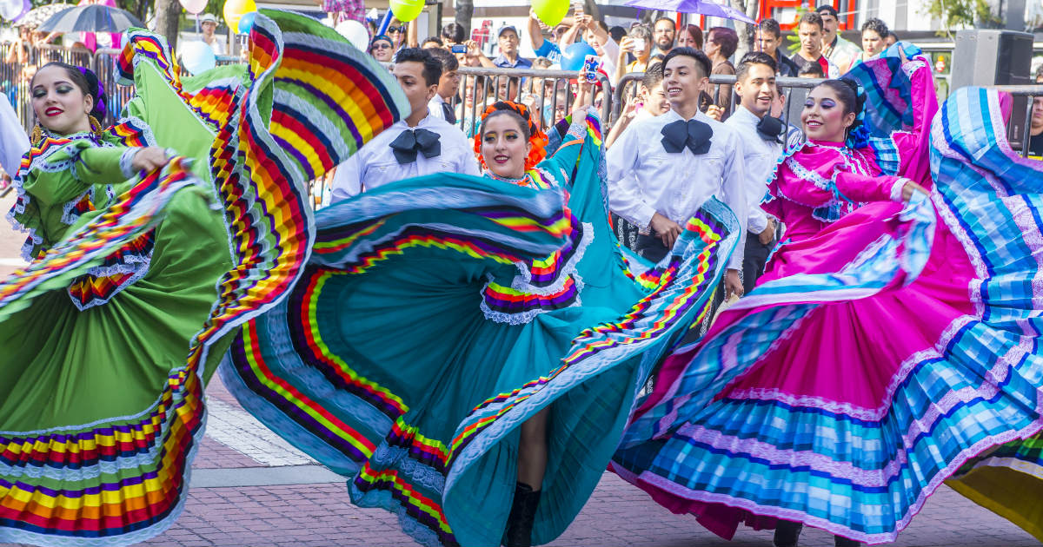
DIVISIÓN PATRIMONIO CULTURAL INMATERIAL CINU
Música y canciones
Artes escénicas (danzas, representaciones)
Medicina tradicional
Literatura
Tradiciones culinarias
Deportes y juegos tradicionales
Imagen 15.- Jarabe Tapatío. Fuente: https://www.cityexpress.com/blog/la-historia-del-jarabe-tapatio-orgullo-regional-de-mexico

Slide 18
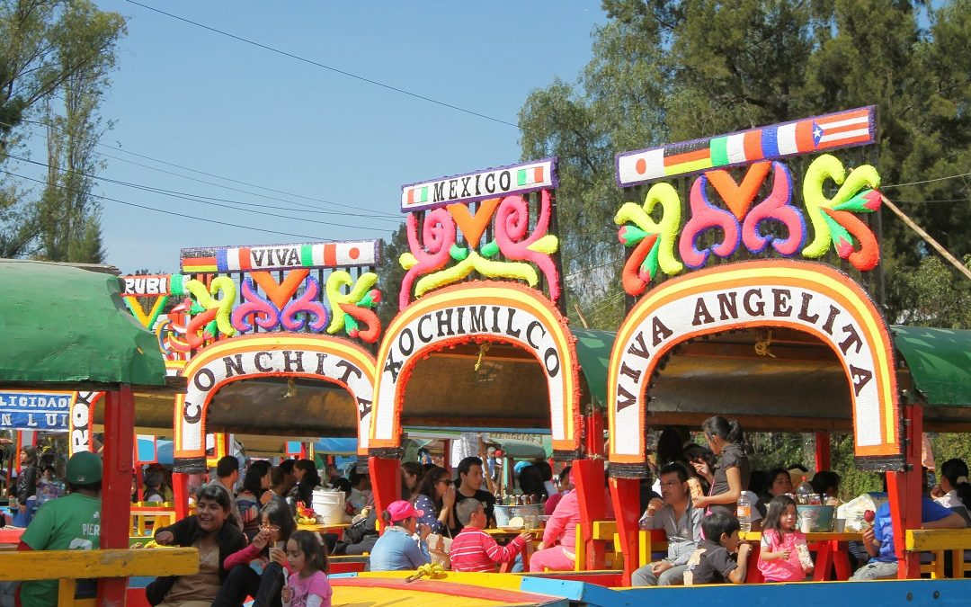
Patrimonio Tradicional y Popular como menciona la UNESCO (1989)
La cultura tradicional y popular es el conjunto de creaciones que emanan de una comunidad cultural fundada en la tradición, expresadas por un grupo o por individuos y que reconocidamente responden a las expectativas de la comunidad en cuanto expresión de su identidad cultural y social; las normas y los valores se transmiten oralmente, por imitación o de otras maneras. Sus formas comprenden, entre otras, la lengua, la literatura, la música, la danza, los juegos, la mitología, los ritos, las costumbres, la artesanía, la arquitectura y otras artes. (párr. 15)
Imagen 16.- Xochimilco .Fuente: https://www.somosiberoamerica.org/tribunas/la-ciudad-unida-por-el-hilo-invisible-de-la-cultura/

Slide 19
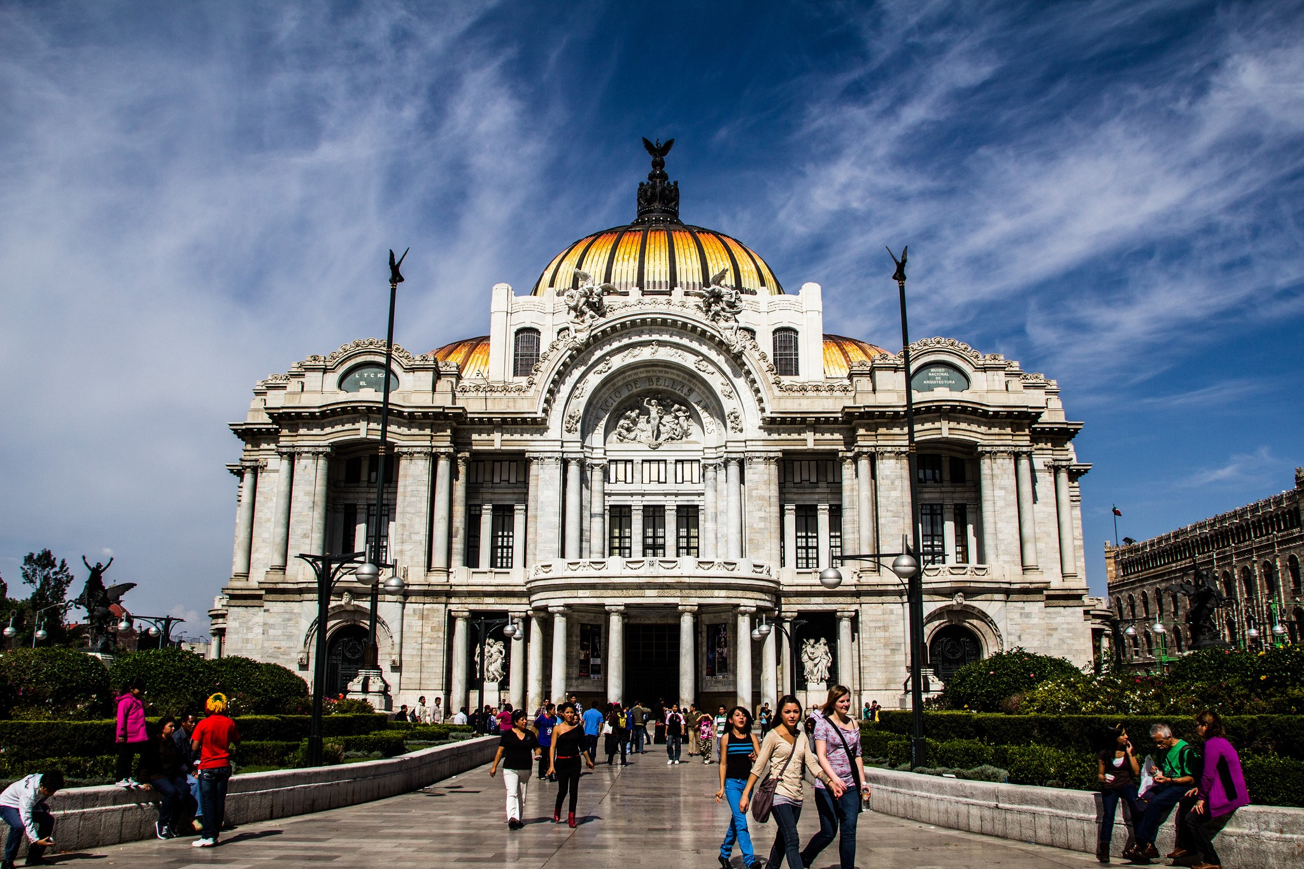
Monumento según el inah
Son aquellos bienes o inmuebles protegidos que son patrimonio de la Nación, y están declarados como tales en el Registro Público de Monumentos y Zonas Arqueológicos, de acuerdo a la Ley Federal sobre Monumentos y Zonas Arqueológicos, Artísticos e Históricos de México.
Imagen 17.- Bellas Artes . Fuente: https://medium.com/@valcaballero92/palacio-de-bellas-artes-historia-de-su-construcci%C3%B3n-1901-1034-964278c598d1/

Slide 20
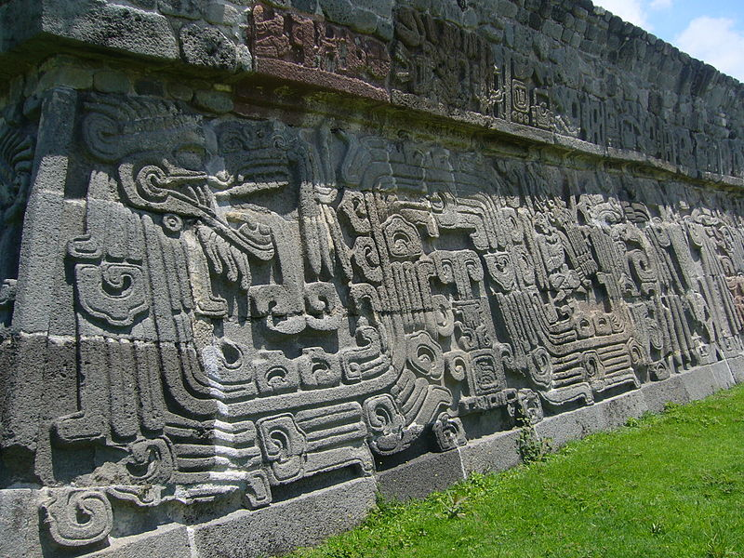
Monumentos y zonas arqueológicos
Según el Artículo 28 de la Ley Federal sobre Monumentos y Zonas Arqueológicos, Artísticos e Históricos de México
Son los bienes muebles o inmuebles, producto de culturas anteriores al establecimiento de la hispánica en el territorio nacional, así como los restos humanos, de la flora y de la fauna, relacionado con esas culturas.
Imagen 18.- Xochimilco. Fuente: https://es.wikipedia.org/wiki/Archivo:Pir%C3%A1mide_de_Xochicalco.JPG

Slide 21
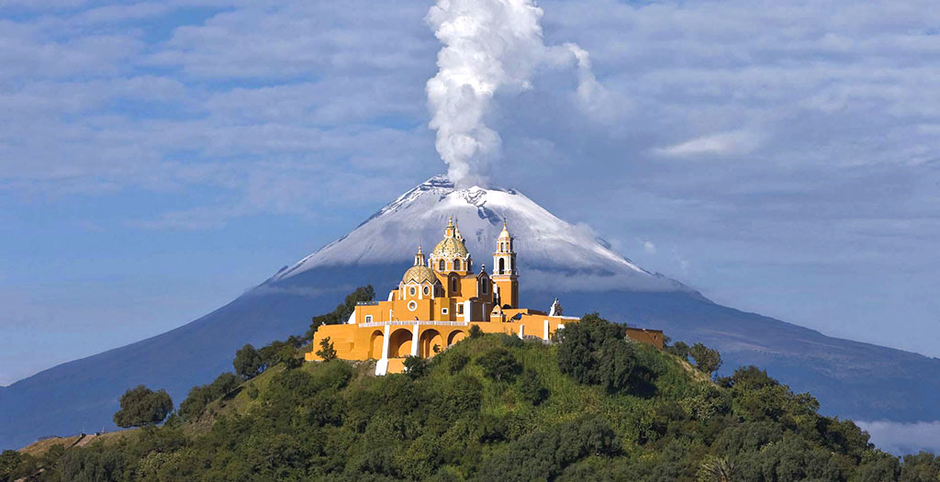
Monumentos históricos
Según el Artículo 35 de la Ley Federal sobre Monumentos y Zonas Arqueológicos, Artísticos e Históricos de México
Son monumentos históricos los bienes vinculados con la historia de la nación, a partir del establecimiento de la cultura hispánica en el país, en los términos de la declaratoria respectiva o por determinación de la Ley.
Imagen 19.- Templo de los Remedios, Cholula .Fuente: https://www.gob.mx/sectur/articulos/cholula-puebla

Slide 22
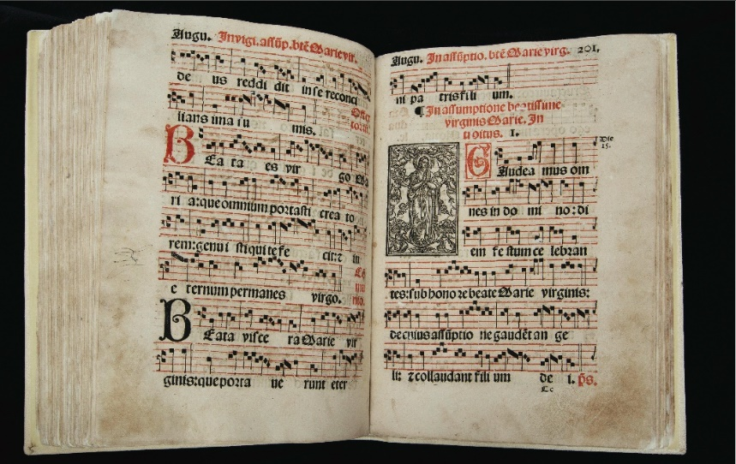
Tipos de Monumentos históricos
2.- Los documentos y expedientes que pertenezcan o hayan pertenecido a las oficinas y archivos de la Federación, de los Estados o de los Municipios y de las casas curiales.
3.- Los documentos originales manuscritos relacionados con la historia de México y los libros, folletos y otros impresos en México o en el extranjero, durante los siglos XVI al XIX que por su rareza e importancia para la historia mexicana, merezcan ser conservados en el país.
4.- Las colecciones científicas y técnicas podrán elevarse a esta categoría, mediante la declaratoria.
Imagen 20.- Partitura Colonial.Fuente: https://fahho.mx/blog/2015/07/07/los-tesoros-musicales-de-soyaltepec-dos-de-los-libros-mas-hermosos-impresos-en-la-nueva-espana//

Slide 23
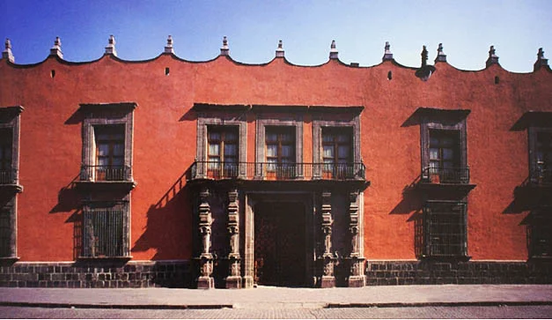
Tipos de Monumentos históricos
1. Los inmuebles construidos en los siglos XVI al XIX, destinados a templos y sus anexos; arzobispados, obispados y casas curales; seminarios, conventos o cualesquiera otros dedicados a la administración, divulgación, enseñanza o práctica de un culto religioso; así como a la educación y a la enseñanza, a fines asistenciales o benéficos; al servicio y ornato públicos y al uso de las autoridades civiles y militares. Los muebles que se encuentren o se hayan encontrado en dichos inmuebles y las obras civiles relevantes de carácter privado realizadas de los siglos XVI al XIX inclusive.
Imagen 21.- Palacio Arzobispado DF .Fuente: https://www.chilango.com/ciudad/palacio-del-arzobispado/

Slide 24
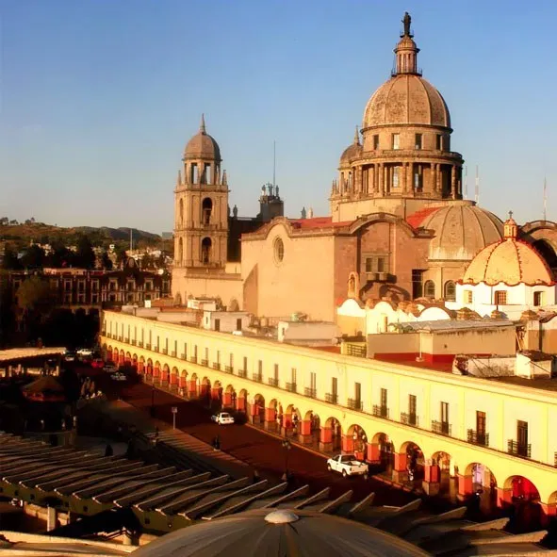
ACTIVIDADES ALUMNOS
Investigar un ejemplo de Sitio Arqueológico
Visitar y analizar arquitectónicamente un ejemplo de Monumento arquitectónico.
Dar ejemplos de Patrimonio Inmaterial de la comunidad en donde residan
Imagen 22.- Portales de Toluca .Fuente: https://tolucalabellacd.com/2018/11/20/articulos/los-portales-de-toluca//

Slide 25
Fuente:
Todo lo presentado aquí, forma parte del inciso 1.2.3. El patrimonio cultural y su importancia.
1.2.4. Tipos de patrimonio cultural
De la tesis doctoral “ESTRATEGIAS EDUCATIVAS PARA LA VALORIZACIÓN DEL PATRIMONIO CULTURAL EN LA EDUCACIÓN BÁSICA EN LA CIUDAD DE TOLUCA, ESTADO DE MÉXICO” de la Dra. Margarita Isabel Sena Sánchez del 2018

